Slide 1
IO排查及工具

Slide 2
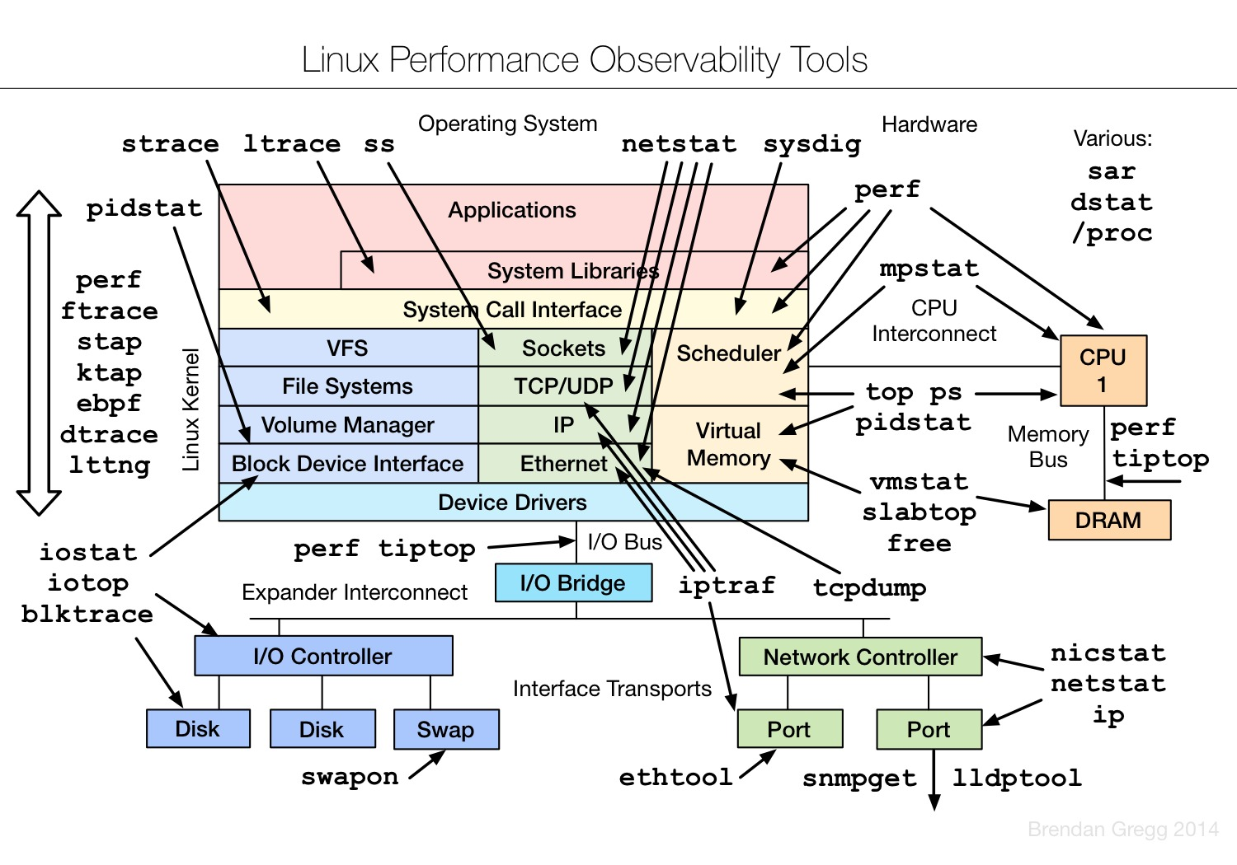

Slide 3
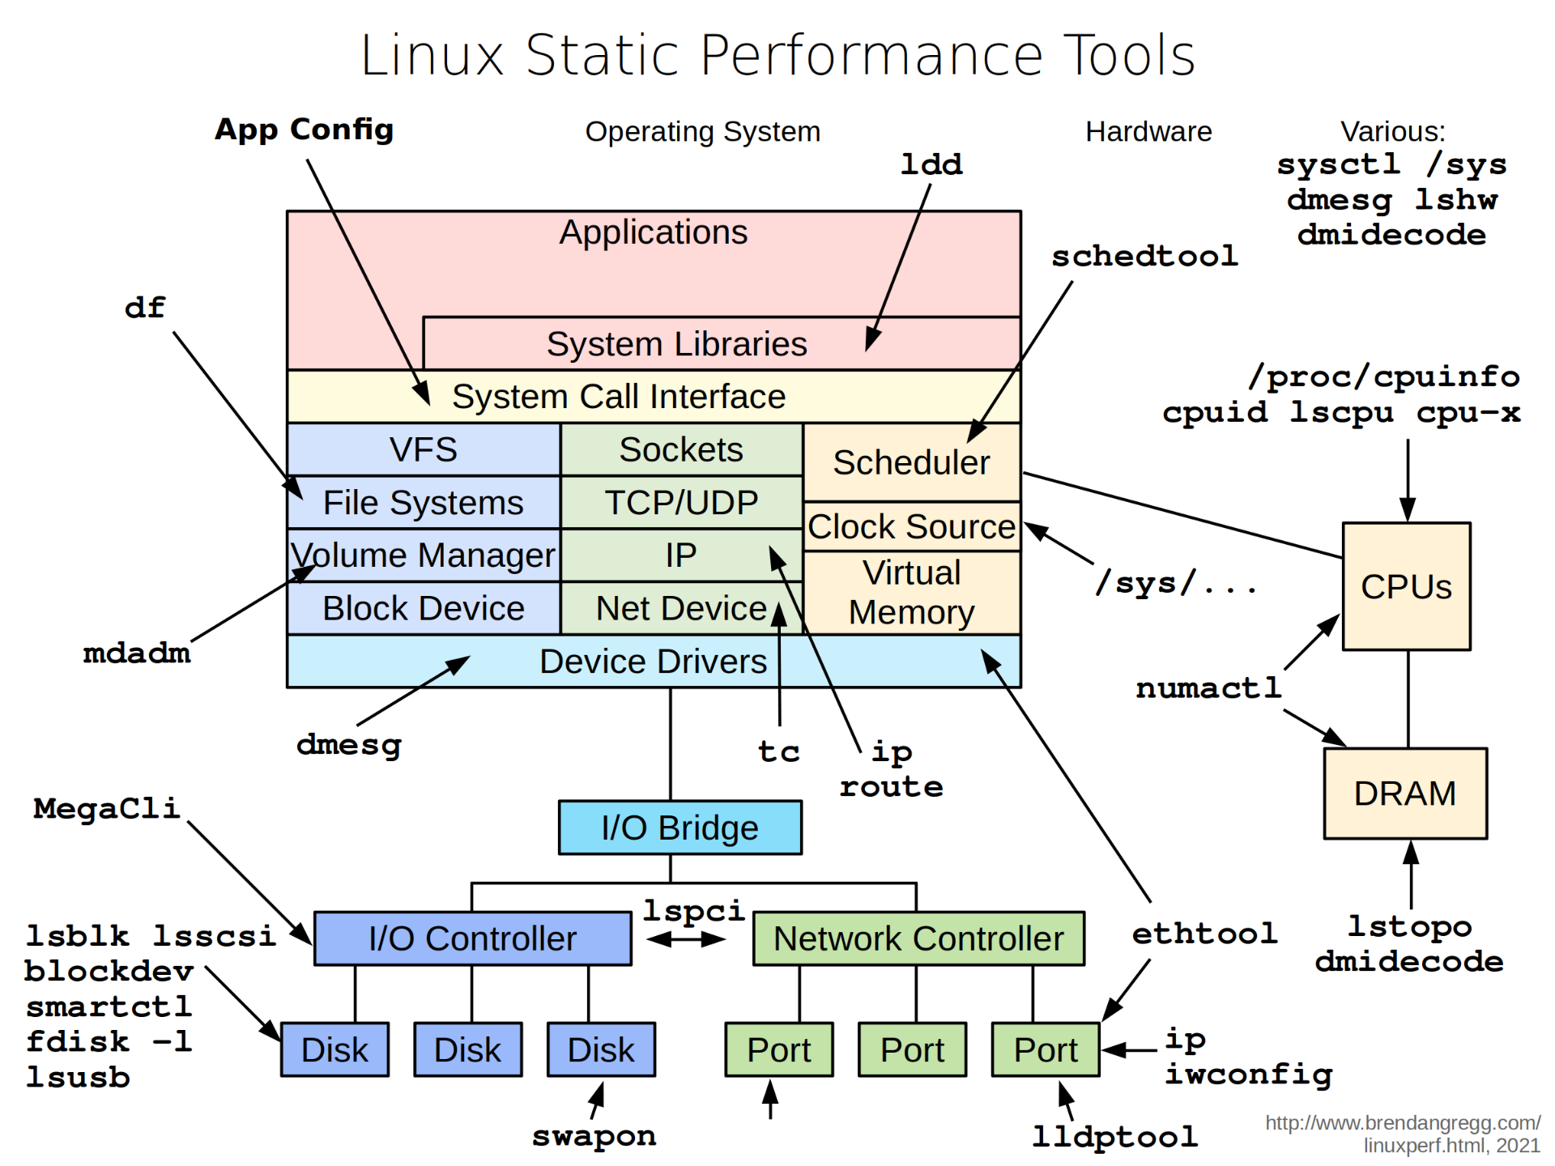

Slide 4
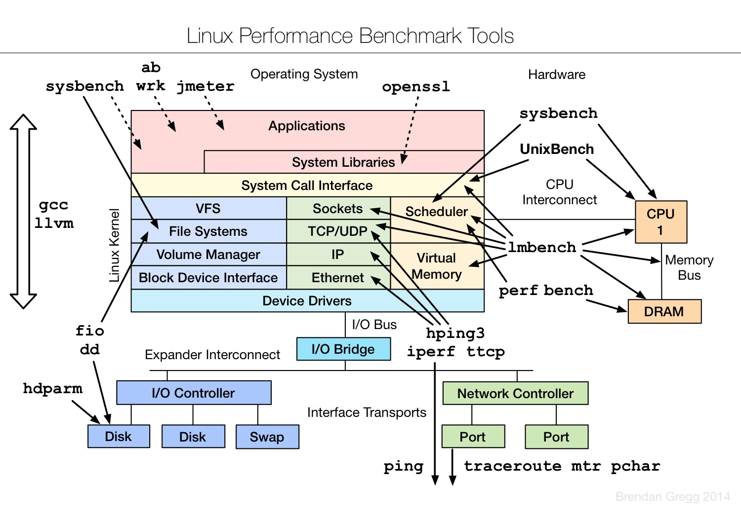

Slide 5
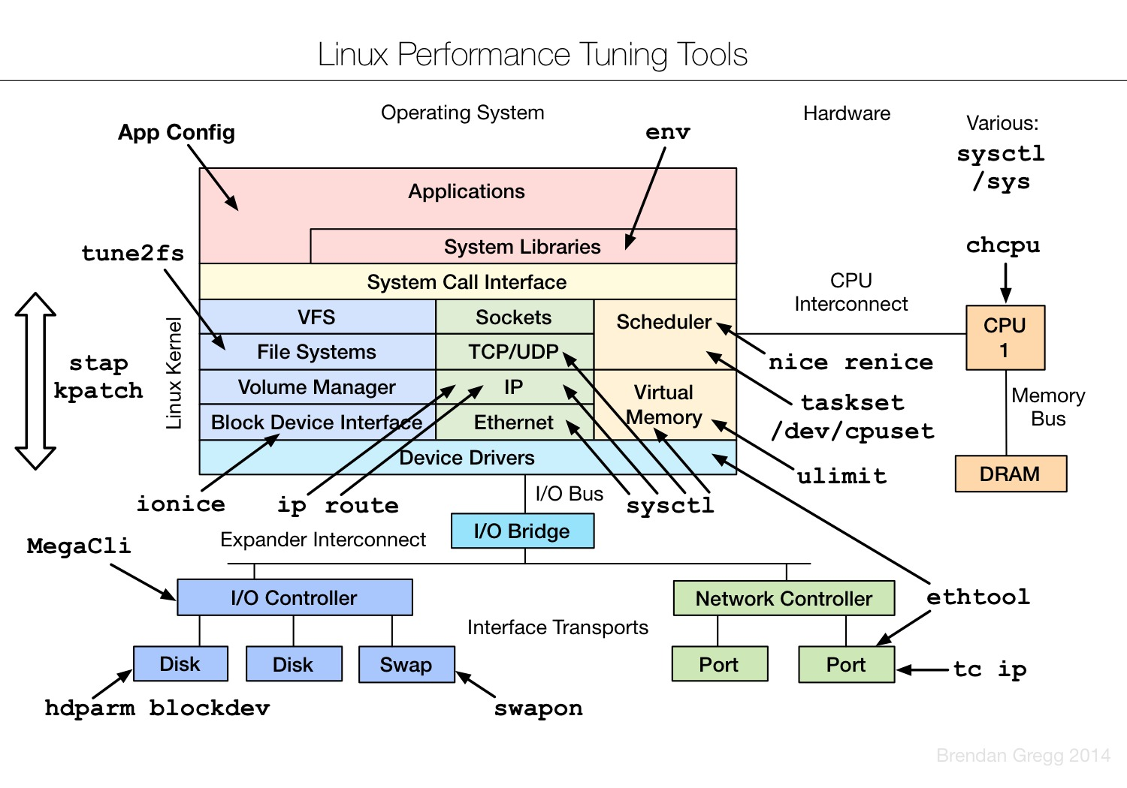

Slide 6
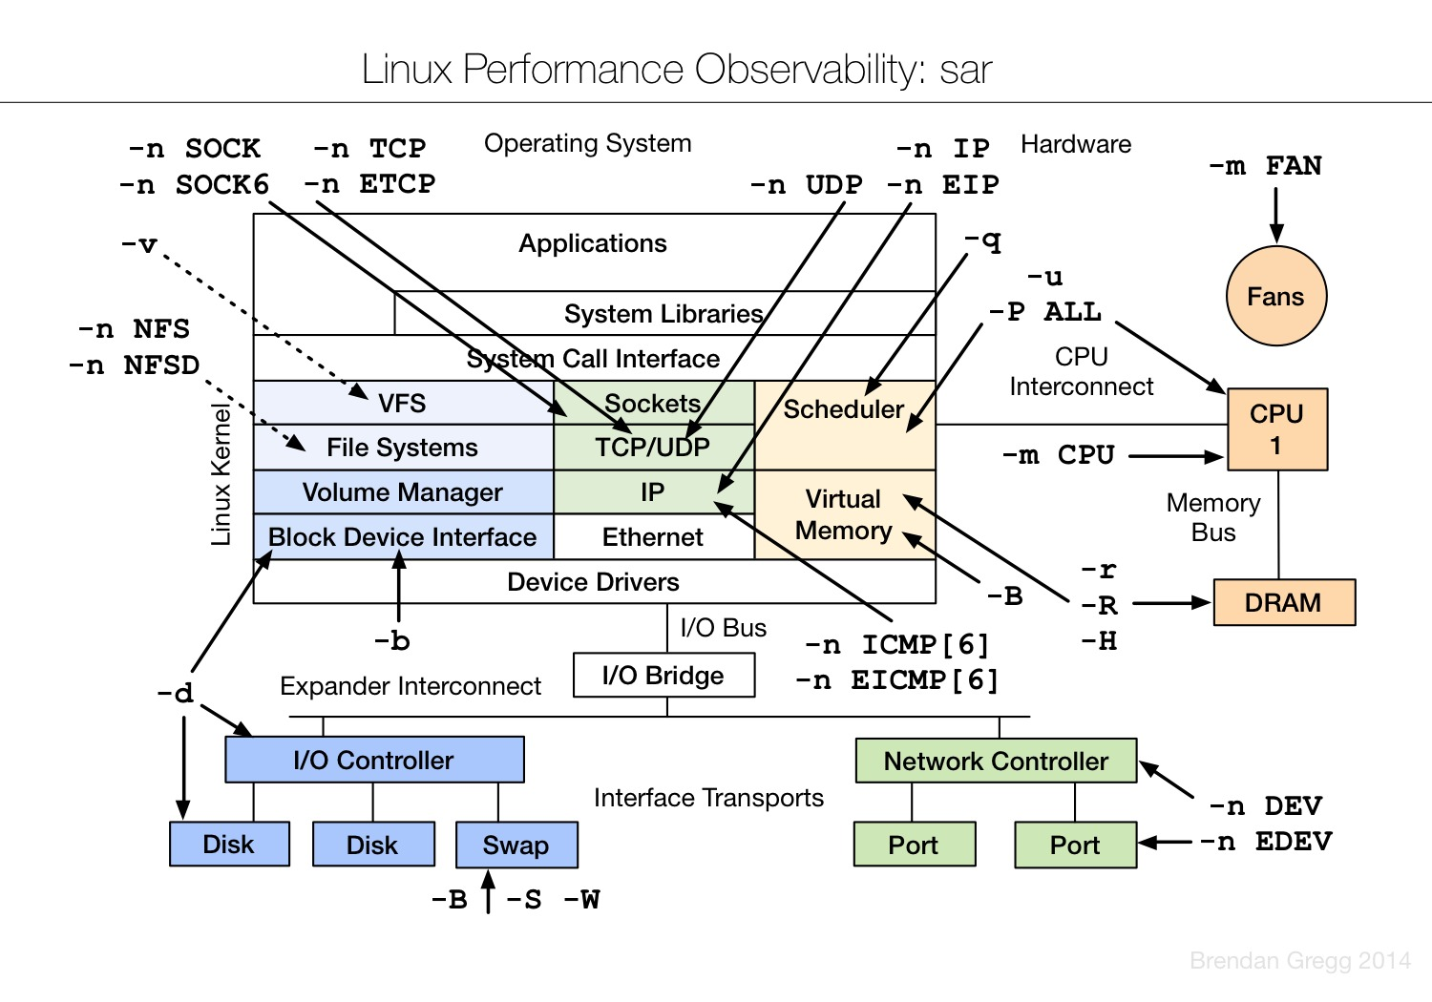

Slide 7
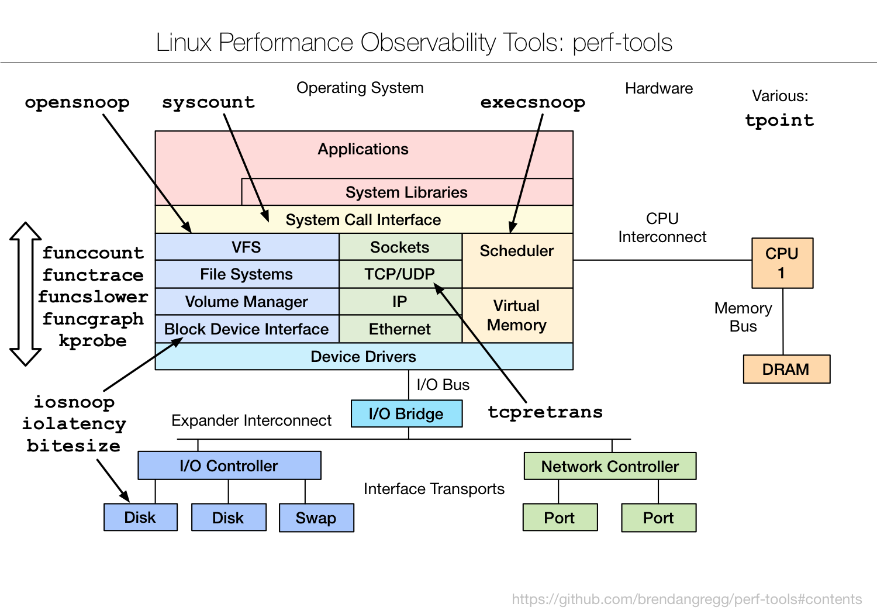

Slide 8
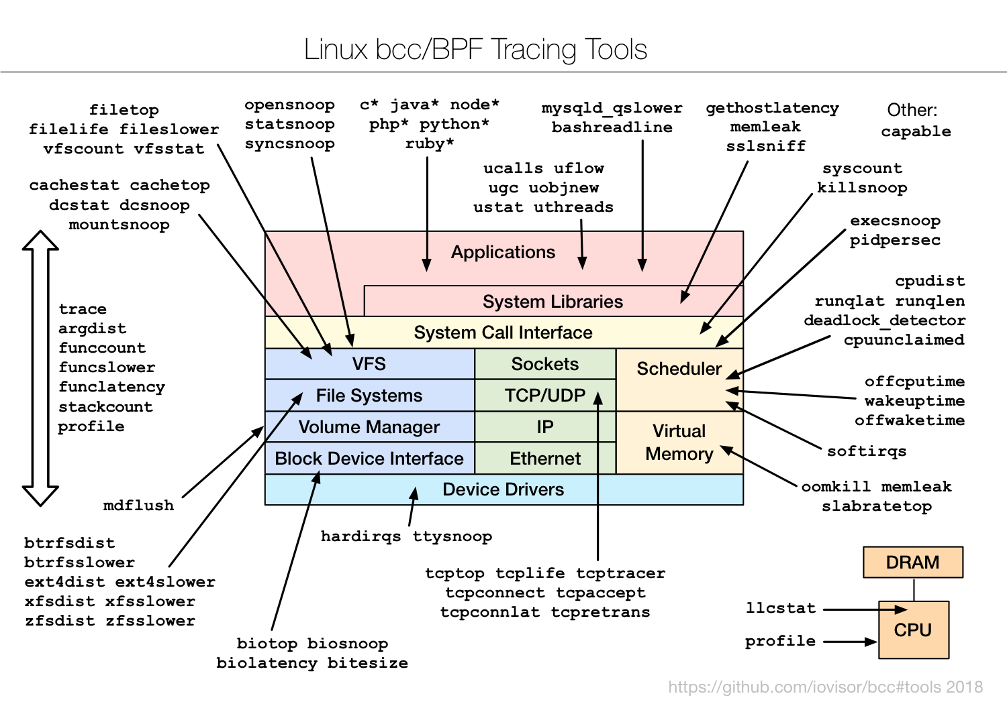

Slide 9
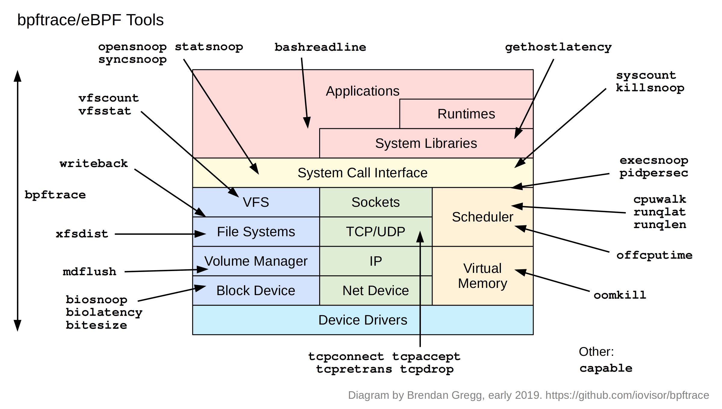

Slide 10
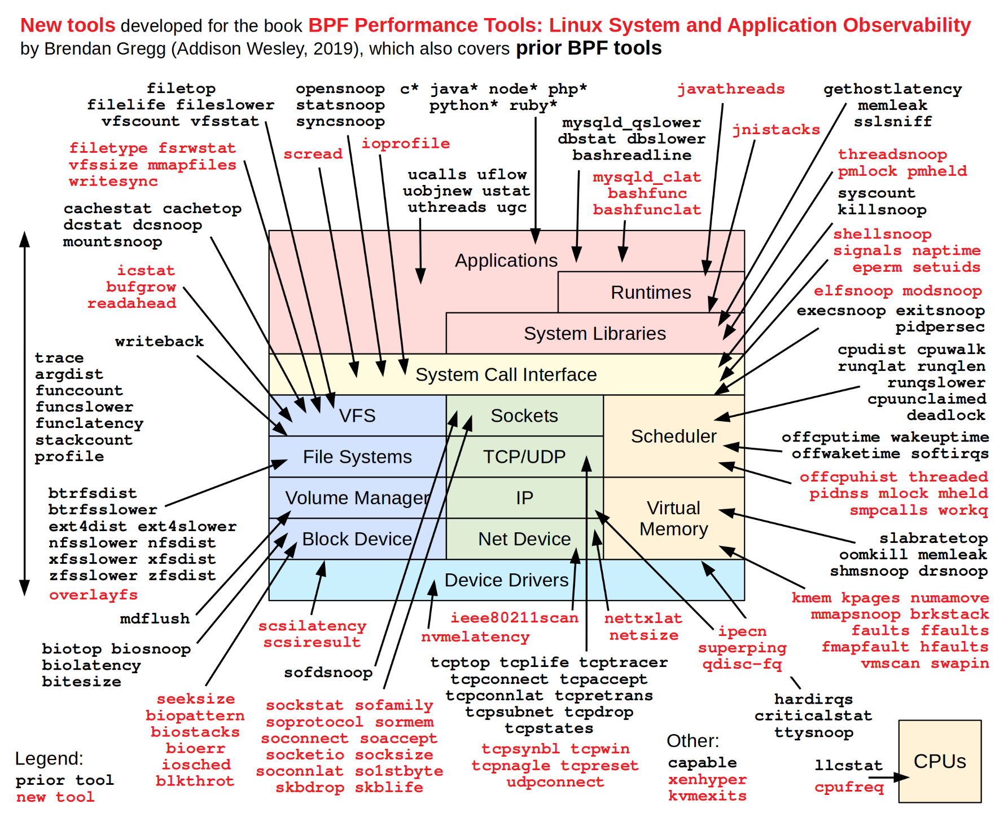

Slide 11
性能分析的方法论 性能数据的搜集 性能数据的可视化

Slide 12
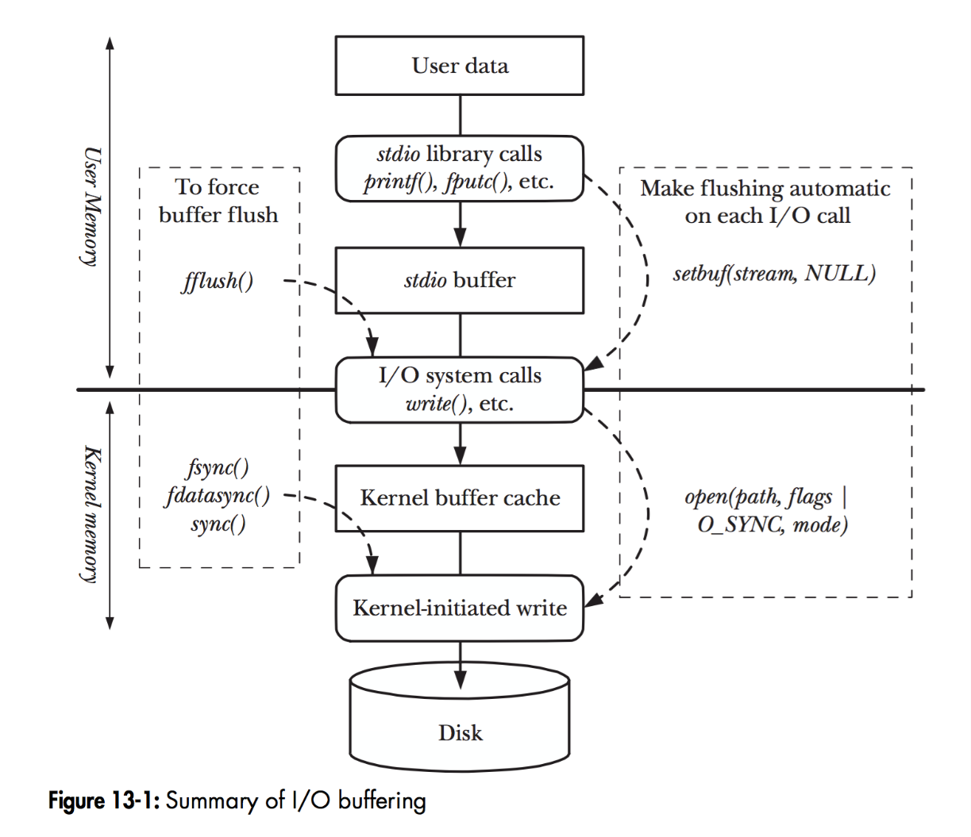
缓存
当程序调用各类文件操作函数后，用户数据（User Data）到达磁盘（Disk）的流程如图所示。图中描述了Linux下文件操作函数的层级关系和内存缓存层的存在位置。中间的黑色实线是用户态和内核态的分界线。
首先是C语言stdio库定义的相关文件操作函数，这些都是用户态实现的跨平台封装函数。stdio中实现的文件操作函数有自己的stdio buffer，这是在用户态实现的缓存。此处使用缓存的原因很简单——系统调用总是昂贵的。如果用户代码以较小的size不断的读或写文件的话，stdio库将多次的读或者写操作通过buffer进行聚合是可以提高程序运行效率的。stdio库同时也支持fflush(3)函数来主动的刷新buffer，主动的调用底层的系统调用立即更新buffer里的数据。特别地，setbuf(3)函数可以对stdio库的用户态buffer进行设置，甚至取消buffer的使用。
系统调用的read(2)/write(2)和真实的磁盘读写之间也存在一层buffer，这里用术语Kernel buffer cache来指代这一层缓存。在Linux下，文件的缓存习惯性的称之为Page Cache，而更低一级的设备的缓存称之为Buffer Cache. 这两个概念很容易混淆，这里简单的介绍下概念上的区别：Page Cache用于缓存文件的内容，和文件系统比较相关。文件的内容需要映射到实际的物理磁盘，这种映射关系由文件系统来完成；Buffer Cache用于缓存存储设备块（比如磁盘扇区）的数据，而不关心是否有文件系统的存在（文件系统的元数据缓存在Buffer Cache中）。
从上文的描述中也介绍了文件的内核级缓存是保存在文件系统的Page Cache中的。

Slide 13
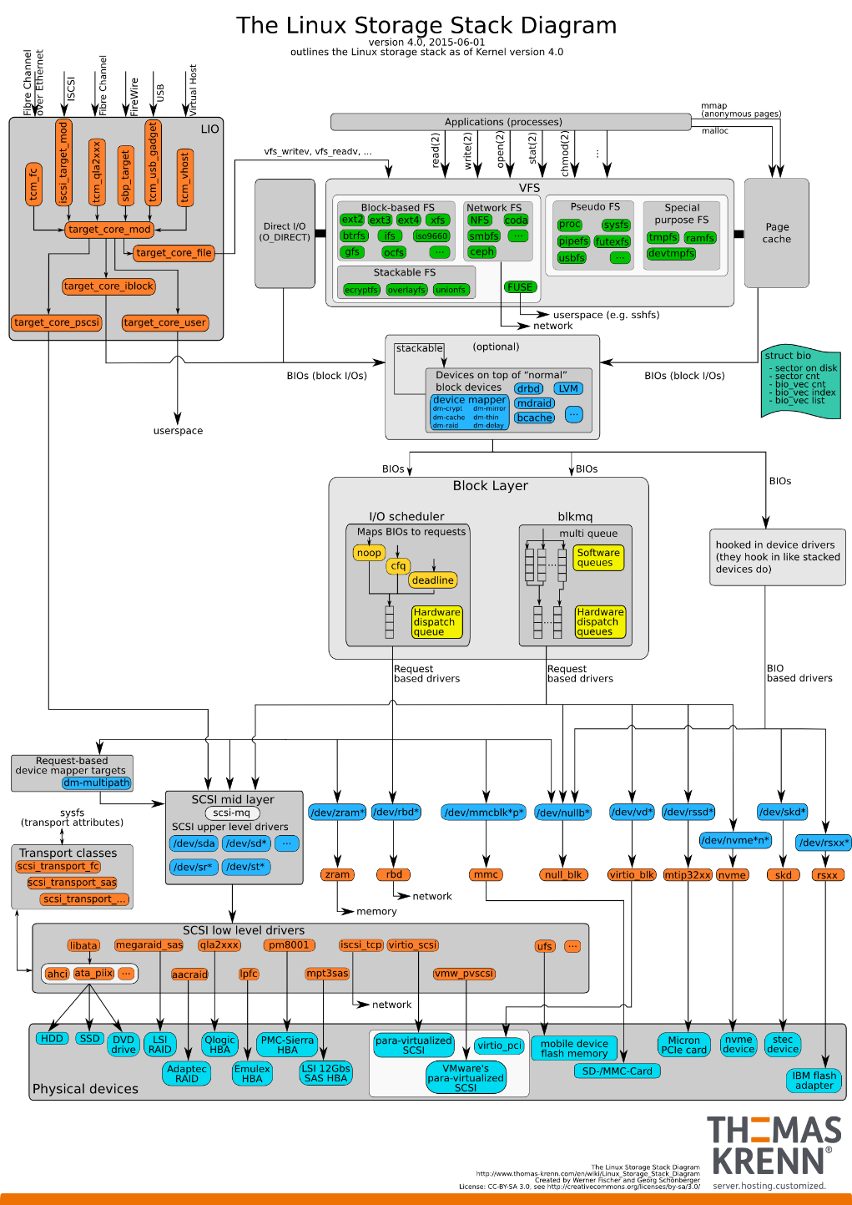
Linux内核中的IO栈
从系统调用的接口再往下，Linux下的IO栈致大致有三个层次：
文件系统层，以 write(2) 为例，内核拷贝了write(2)参数指定的用户态数据到文件系统Cache中，并适时向下层同步
块层，管理块设备的IO队列，对IO请求进行合并、排序（还记得操作系统课程学习过的IO调度算法吗？）
设备层，通过DMA与内存直接交互，完成数据和具体设备之间的交互

Slide 14
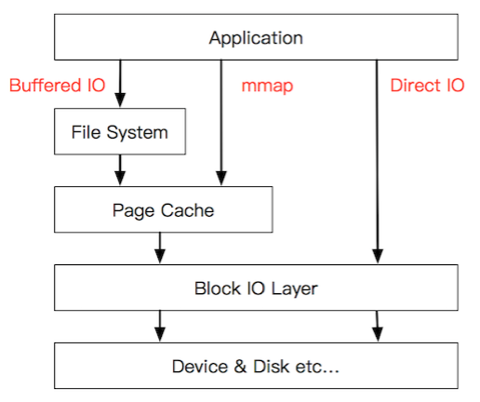
Buffered IO、mmap(2)、Direct IO
传统的Buffered IO使用read(2) 读一个冷文件（Cache中不存在），open(2)打开文件内核后建立了一系列的数据结构，接下来调用read(2)，到达文件系统这一层，发现Page Cache中不存在该位置的磁盘映射，然后创建相应的Page Cache并和相关的扇区关联。然后请求继续到达块设备层，在IO队列里排队，接受一系列的调度后到达设备驱动层，此时一般使用DMA方式读取相应的磁盘扇区到Cache中，然后read(2)拷贝数据到用户提供的用户态buffer中去（read(2)的参数指出的）。
整个过程有几次拷贝？从磁盘到Page Cache算第一次的话，从Page Cache到用户态buffer就是第二次了。
mmap(2)直接把Page Cache映射到了用户态的地址空间里了，所以mmap(2)的方式读文件是没有第二次拷贝过程的。
Direct IO直接让用户态和块IO层对接，直接放弃Page Cache，从磁盘直接和用户态拷贝数据。好处是什么？写操作直接映射进程的buffer到磁盘扇区，以DMA的方式传输数据，减少了原本需要到Page Cache层的一次拷贝，提升了写的效率。对于读而言，第一次肯定也是快于传统的方式的，但是之后的读就不如传统方式了（当然也可以在用户态自己做Cache，有些商用数据库就是这么做的）。
除了传统的Buffered IO可以比较自由的用偏移+长度的方式读写文件之外，mmap(2)和Direct IO均有数据按页对齐的要求，Direct IO还限制读写必须是底层存储设备块大小的整数倍（甚至Linux 2.4还要求是文件系统逻辑块的整数倍）。

Slide 15
Page Cache 的同步
广义上Cache的同步方式有两种，即Write Through（写穿）和Write back（写回）.
从名字上就能看出这两种方式都是从写操作的不同处理方式引出的概念（纯读的话就不存在Cache一致性了，不是么）。
对应到Linux的Page Cache上所谓Write Through就是指write(2)操作将数据拷贝到Page Cache后立即和下层进行同步的写操作，完成下层的更新后才返回。而Write back正好相反，指的是写完Page Cache就可以返回了。Page Cache到下层的更新操作是异步进行的。
Linux下Buffered IO默认使用的是Write back机制，即文件操作的写只写到Page Cache就返回，之后Page Cache到磁盘的更新操作是异步进行的。Page Cache中被修改的内存页称之为脏页（Dirty Page），脏页在特定的时候被一个叫做pdflush(Page Dirty Flush)的内核线程写入磁盘，写入的时机和条件如下：
当空闲内存低于一个特定的阈值时，内核必须将脏页写回磁盘，以便释放内存。
当脏页在内存中驻留时间超过一个特定的阈值时，内核必须将超时的脏页写回磁盘。
用户进程调用sync(2)、fsync(2)、fdatasync(2)系统调用时，内核会执行相应的写回操作。

Slide 16
刷新策略由以下几个参数决定：
# flush每隔5秒执行一次
$ sysctl vm.dirty_writeback_centisecs
vm.dirty_writeback_centisecs = 500
# 内存中驻留30秒以上的脏数据将由flush在下一次执行时写入磁盘
$ sysctl vm.dirty_expire_centisecs
vm.dirty_expire_centisecs = 3000
# 若脏页占总物理内存10％以上，则触发flush把脏数据写回磁盘
$ sysctl vm.dirty_background_ratio
vm.dirty_background_ratio = 10
（数值单位均为1/100秒）
默认是写回方式，如果想指定某个文件是写穿方式呢？即写操作的可靠性压倒效率的时候，能否做到呢？当然能，除了之前提到的fsync(2)之类的系统调用外，在open(2)打开文件时，传入O_SYNC这个flag即可实现。
文件读写遭遇断电时，数据还安全吗？相信你有自己的答案了。使用O_SYNC或者fsync(2)刷新文件就能保证安全吗？现代磁盘一般都内置了缓存，代码层面上也只能讲数据刷新到磁盘的缓存了。当数据已经进入到磁盘的高速缓存时断电了会怎么样？这个恐怕不能一概而论了。不过可以使用hdparm -W0命令关掉这个缓存，相应的，磁盘性能必然会降低。

Slide 17
文件操作与锁
当多个进程/线程对同一个文件发生写操作的时候会发生什么？如果写的是文件的同一个位置呢？这个问题讨论起来有点复杂了。首先write(2)调用不是原子操作。当多个write(2)操作对一个文件的同一部分发起写操作的时候，情况实际上和多个线程访问共享的变量没有什么区别。按照不同的逻辑执行流，会有很多种可能的结果。也许大多数情况下符合预期，但是本质上这样的代码是不可靠的。
特别的，文件操作中有两个操作是内核保证原子的。分别是open(2)调用的O_CREAT和O_APPEND这两个flag属性。前者是文件不存在就创建，后者是每次写文件时把文件游标移动到文件最后追加写（NFS等文件系统不保证这个flag）。有意思的问题来了，以O_APPEND方式打开的文件write(2)操作是不是原子的？文件游标的移动和调用写操作是原子的，那写操作本身会不会发生改变呢？有的开源软件比如apache写日志就是这样写的，这是可靠安全的吗？坦白讲我也不清楚，有人说Then O_APPEND is atomic and write-in-full for all reasonably-sized writes to regular files.但是我也没有找到很权威的说法。
Linux下的文件锁有两种，分别是flock(2)的方式和fcntl(2)的方式，前者源于BSD，后者源于System V，各有限制和应用场景。老规矩，TLPI上讲的很清楚的这里不赘述。我个人是没有用过文件锁的，系统设计的时候一般会避免多个执行流写一个文件的情况，或者在代码逻辑上以mutex加锁，而不是直接加锁文件本身。

Slide 18
磁盘性能指标
1： IOPS=r/s+w/s，即每秒读写次数；
2： 吞吐量=rkB/s+wkB/s，即每秒读写数据量；
3： 使用率，是指磁盘忙处理 I/O 请求的百分比。过高的使用率（比如超过 80%）通常意味着磁盘 I/O 存在性能瓶颈；
4： 响应时间，是指从发出 I/O 请求到收到响应的间隔时间；

Slide 19
IO问题排查思路
首先，查看系统IO情况，确认IO异常指标；（top/iostat）
其次，查看各进程IO使用情况，确认导致指标异常的进程；（iotop/pidstat）
最后，分析进程的IO行为（文件、磁盘读写），确认问题根源；（strace + ioprofile/lsof）

Slide 20
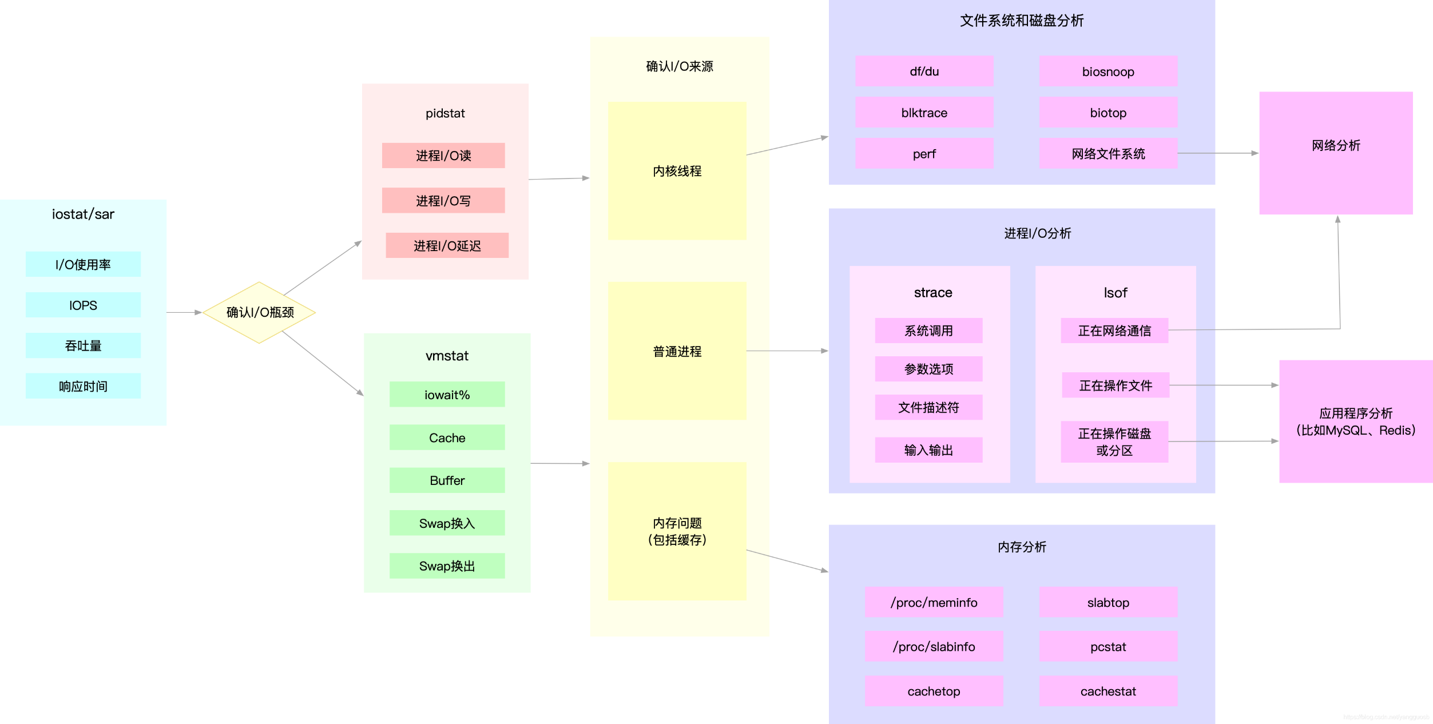
IO问题排查思路

Slide 21
Step1: 查看系统IO情况
iostat和top命令中的iowait并不能等于IO负载情况，只是反映了CPU等待IO时间占用CPU总时间的百分比；使用iostat命令查看系统IO情况，如下：
/usr/bin/iostat -mdxt 10 60|awk '/^dm-[456]/’
await：IO请求平均响应时间（队列排队时间+IO处理时间），一般系统 I/O 响应时间应该低于 5ms，如果大于 10ms 就比较大了；
svctm：IO请求平均处理时间，不包含等待时间；
%util：磁盘繁忙程度。 例如，如果统计间隔 1 秒，该设备有 0.8 秒在处理 I/O，而 0.2 秒闲置，那么该设备的 %util = 0.8/1 = 80%；
avgqu-sz：IO请求的平均队列长度；
r/s + w/s 即为IOPS；
r MB/s + w MB/s 即为吞吐量；
r_await/w_await：读/写请求处理完成时间，等待时间+处理时间；

Slide 22
Step2: 查看进程IO统计
iotop/pidstat命令可以查看系统中每个进程IO使用情况，利用这个信息可以找出占用IO最多的进程
pidstat -d

Slide 23
Step3: 分析进程IO行为
ioprofile可以统计出某个进程对每个文件的读写情况，本质上是 lsof + strace。对于Java应用，还可以使用jstack等命令工具查看线程行为；
#lsof：查看文件打开情况
查看某个进程打开的所有文件: lsof -p <pid>
查看打开某个某个文件的所有进程: lsof <file>123
#strace：跟踪系统调用
#timeout：限制命令执行时间
timeout 5 strace -f -F -o <outputfile> -p <pid>

Slide 24
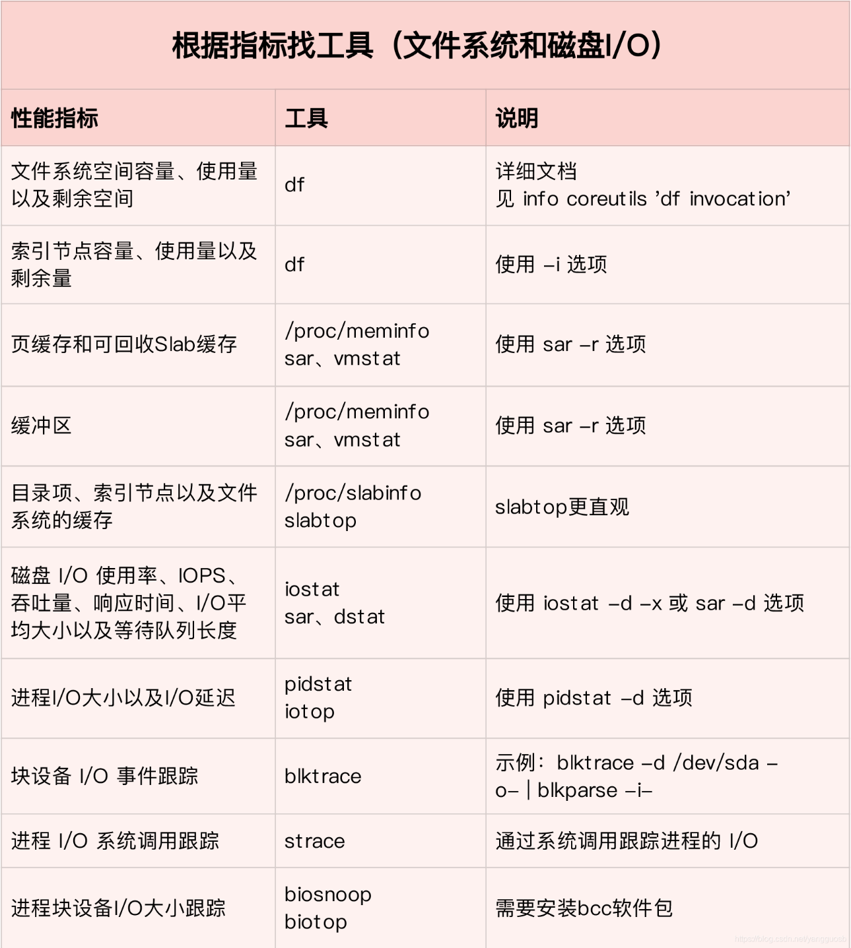
指标 → 工具

Slide 25
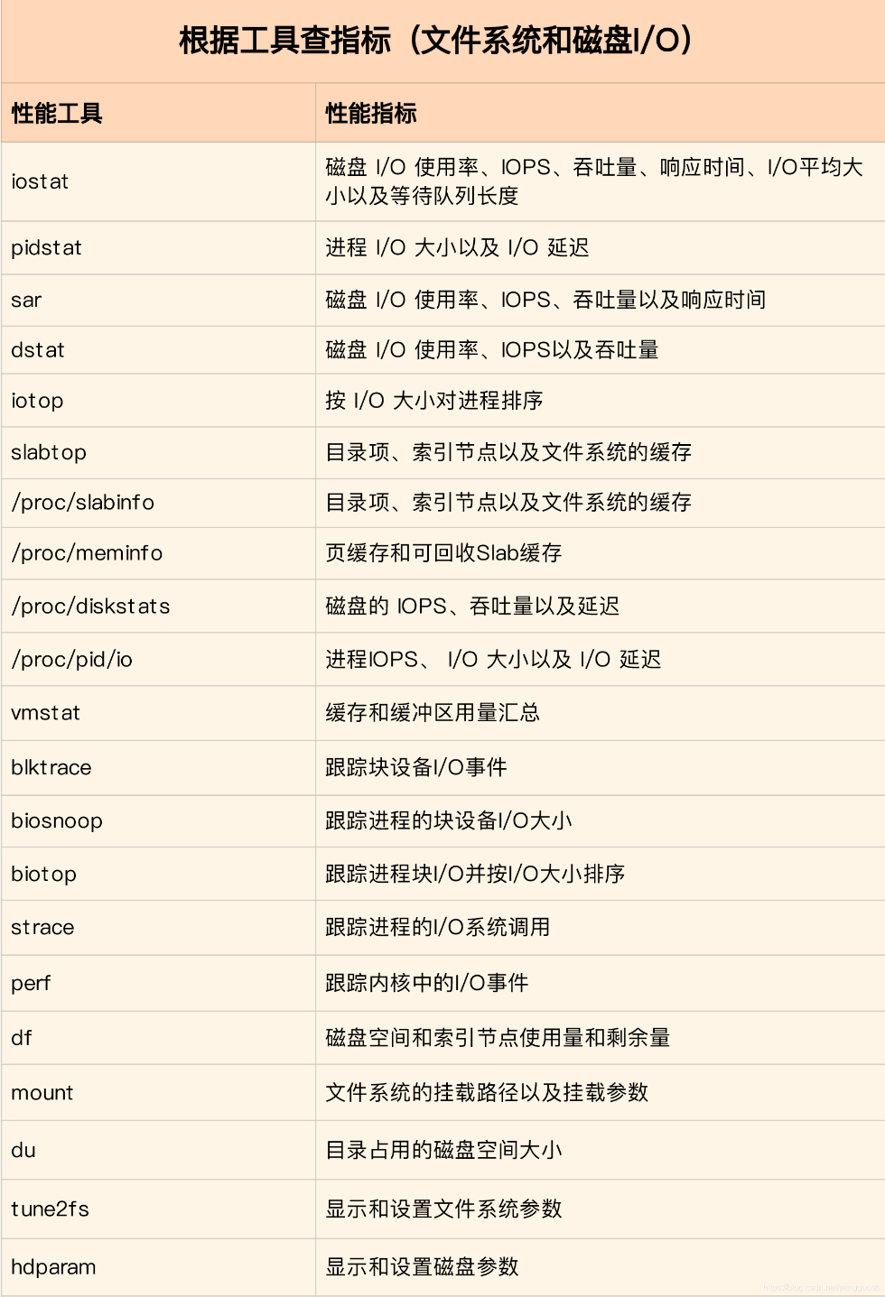
工具 → 指标

